Slide 1
Енисейское управление Федеральной службы по экологическому,
технологическому и атомному надзору
АНАЛИЗ ПРАВОПРИМЕНИТЕЛЬНОЙ ПРАКТИКИ
КОНТРОЛЬНО-НАДЗОРНОЙ ДЕЯТЕЛЬНОСТИ В ФЕДЕРАЛЬНОЙ СЛУЖБЕ
ПО ЭКОЛОГИЧЕСКОМУ, ТЕХНОЛОГИЧЕСКОМУ И АТОМНОМУ НАДЗОРУ
В ОБЛАСТИ НАДЗОРА ЗА СОБЛЮДЕНИЕМ ЗАКОНОДАТЕЛЬСТВА
В СФЕРЕ ПРОМЫШЛЕННОЙ БЕЗОПАСНОСТИ
Заместитель руководителя
Енисейского управления Ростехнадзора
Лебедев Олег Александрович
26 апреля 2017 года

Slide 2
Требования законодательства к ПС и ОПО с ПС
ФЗ«О промышленной безопасности ОПО» - № 116-ФЗ
ФЗ - № 184-ФЗ
ФНП «Правила безопасности опасных производственных объектов, на которых используются подъемные сооружения», утвержденными приказом Ростехнадзора от 12 ноября 2013 г. № 533,
ТР ТС 010/2011, ТР ТС 011/2011 «О безопасности машин и оборудования», «Безопасность лифтов»,
ПС
Федеральный закон от 27 июля 2010 г. № 225-ФЗ «Об обязательном страховании гражданской ответственности владельца опасного объекта за причинение вреда в результате аварии на опасном объекте»
ФНП
«Правила проведения экспертизы промышленной безопасности», утвержденными приказом Ростехнадзора от 14 ноября 2013 г. № 538, зарегистрированным в Минюсте России 26 декабря 2013 г., рег. № 30855; ПП № 509; ПП № 682
ФЗ - № 225 - ФЗ
ФЗ О лицензировании отдельных видов деятельности - № 99 - ФЗ

Slide 3
Утверждение, регистрация, вступление в силу ФНП
«Правила безопасности грузовых подвесных канатных дорог»
«Правила безопасности пассажирских канатных дорог и фуникулеров»
«Правила безопасности эскалаторов в метрополитенах»
«Правила безопасности опасных производственных объектов, на которых используются подъёмные сооружения»
Приказ Ростехнадзора от 22.11.2013 № 563
Приказ Ростехнадзора от 06.02.2014 № 42
Приказ Ростехнадзора от 13.01.2014 № 9
Приказ Ростехнадзора от 12.11.2013 № 533
(Вступил в действие)
(Вступил в действие)
(Вступил в действие)
(Вступил в действие)
Зарегистрирован Минюстом России
17.01.2014 № 31036
Зарегистрирован Минюстом России
13.05.2014 № 32252
Зарегистрирован Минюстом России
26.03.2014 №31737
Зарегистрирован Минюстом России
31.12.2013 № 30992

Slide 4
В связи с изменением законодательства в области промышленной безопасности и исключением из категории ОПО- объектов, где эксплуатируются лифты, утратили силу «Правила устройства и безопасной эксплуатации лифтов» ПБ 10-558-03 (постановление Госгортехнадзора России от 16.05.2003 № 31).
В части, не противоречащей действующему законодательству продолжают действовать:
«Правила устройства и безопасной эксплуатации эскалаторов» (ПБ 10-77-94)
«Правила устройства и безопасной эксплуатации платформ подъемных для инвалидов» ( ПБ 10-403-01)
(постановления Госгортехнадзора России от 02.08.94 № 47, от 24.03.97 № 13)
(постановление Госгортехнадзора России от 11.03.2001 № 10)
Обязательны при эксплуатации эскалаторов вне метрополитенов (торговые центры, аэро- и железнодорожные вокзалы и т.п.)
Платформы подъемные для инвалидов выведены из категории опасных производственных объектов и на них не распространяются требования технического регламента Таможенного союза «О безопасности машин и оборудования» (ТР ТС 010/2011)

Slide 5
ИЗМЕНЕНИЯ К ФНП по ПС
С 07.03.2014 г. на территории Российской Федерации действуют Федеральные нормы и правила в области промышленной безопасности «Правила безопасности опасных производственных объектов, на которых используются подъемные сооружения», утвержденные приказом Ростехнадзора от 12.11.2013 № 533, зарегистрированным Министерством Юстиции Российской Федерации 31 декабря 2013 г., рег. № 30992.
Приказом Ростехнадзора от 12.04.2016 № 146 внесены изменения в приказ Ростехнадзора от 12.11.2013 № 533. Внесенными изменениями из-за резко возросшим в 2015 г. числом аварий и несчастных случаев при эксплуатации башенных кранов установлено требование по принятию решения о пуске башенных кранов в работу специалистом, ответственным за осуществление производственного контроля при эксплуатации подъемных сооружений, на основании предложений комиссии с участием представителя Ростехнадзора.

Slide 6
Особенности осуществления надзорных (контрольных) мероприятий за соблюдением требований ТР ТС 011/2011
Реализация Ростехнадзора полномочий по обеспечению государственного контроля (надзора) за
соблюдением требований технического регламента Таможенного союза «О безопасности лифтов» (ТР ТС 011/2011), осуществляется в соответствии с законодательством Российской Федерации в области организации и осуществления государственного контроля (надзора) и муниципального контроля и защиты прав юридических лиц и индивидуальных предпринимателей при осуществлении государственного контроля (надзора), муниципального контроля
(Федеральный закон от 26 декабря 2008 г. № 294-ФЗ).

Slide 7
Проверка наличия и действия сертификатов/деклараций
На официальном сайте Федеральная служба по аккредитации http://fsa.gov.ru
информация о выданных сертификатах соответствия требованиям национального технического регламента «О безопасности машин и оборудования» размещена: http://public.fsa.gov.ru/rss_rf/
информация о выданных сертификатах соответствия ТР ТС 010/2011 размещена: http://public.fsa.gov.ru/rss_ts/
информация о зарегистрированных декларациях соответствия ТР ТС 010/2011 размещена: http://public.fsa.gov.ru/rds_ts/

Slide 8
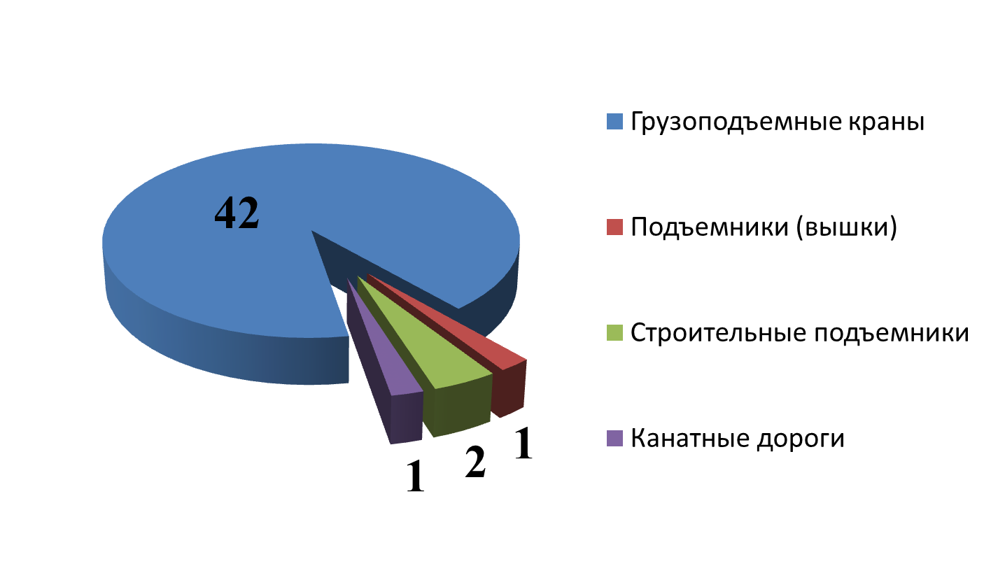
Распределение аварий по видам техники в 2016 году

Slide 9
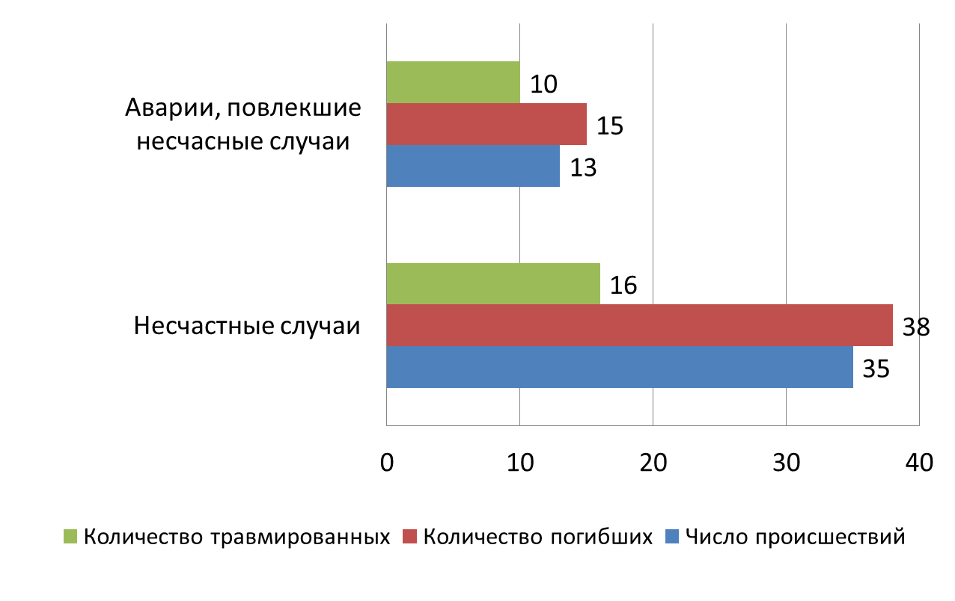
Данные о травматизме при эксплуатации подъемных сооружений (за исключением лифтов, эскалаторов, платформ подъемных для инвалидов) при несчастных случаях и авариях, повлекших несчастные случаи.

Slide 10
Авария железнодорожного крана ЕДК-2000 в Дирекции аварийно-восстановительных средств - структурного подразделения Красноярской железной дороги – филиала ОАО «РЖД»

Slide 11
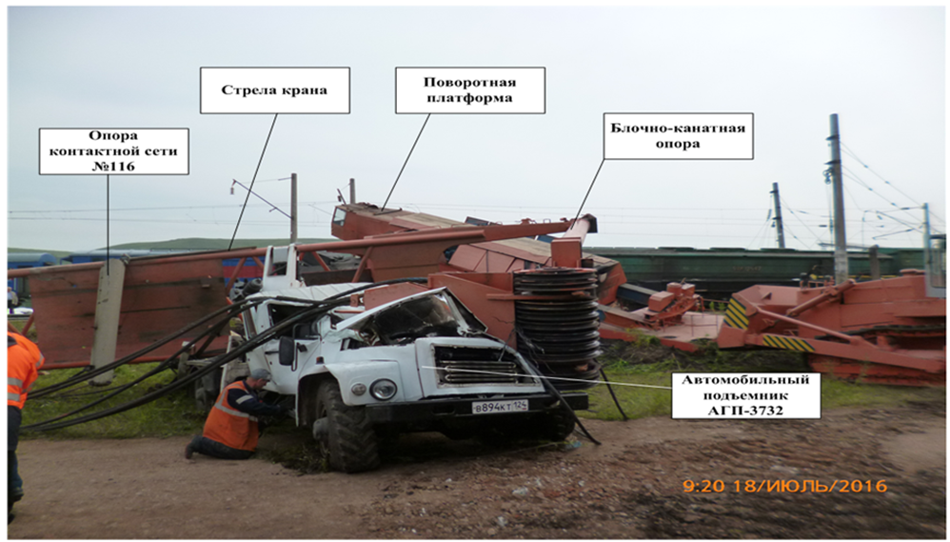
Авария железнодорожного крана ЕДК-2000 в Дирекции аварийно-восстановительных средств - структурного подразделения Красноярской железной дороги – филиала ОАО «РЖД»

Slide 12
Авария козлового крана КК-20-32 в ООО «Железобетон-Красноярскжилстрой» происшедшей 21.02.2017 г.

Slide 13
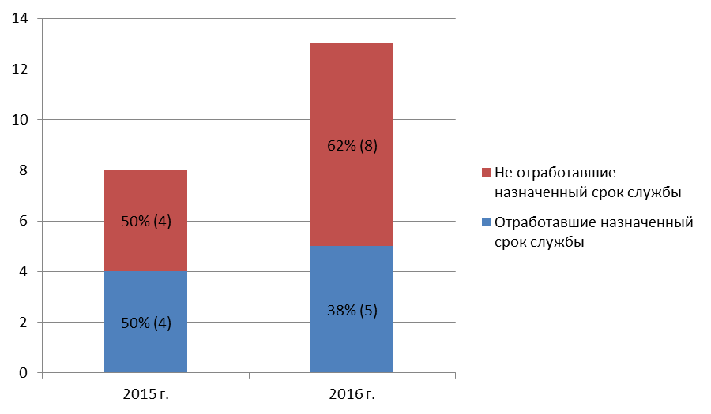
Распределение аварий в лифтах в 2015-2016 годах по техническим устройствам, отработавшим и не отработавшим назначенный срок службы.

Slide 14
Енисейское управление Федеральной службы по экологическому,
технологическому и атомному надзору
Эксплуатация оборудования,
работающего под избыточным давлением
Заместитель руководителя
Енисейского управления Ростехнадзора
Лебедев Олег Александрович
26 апреля 2017 года

Slide 15
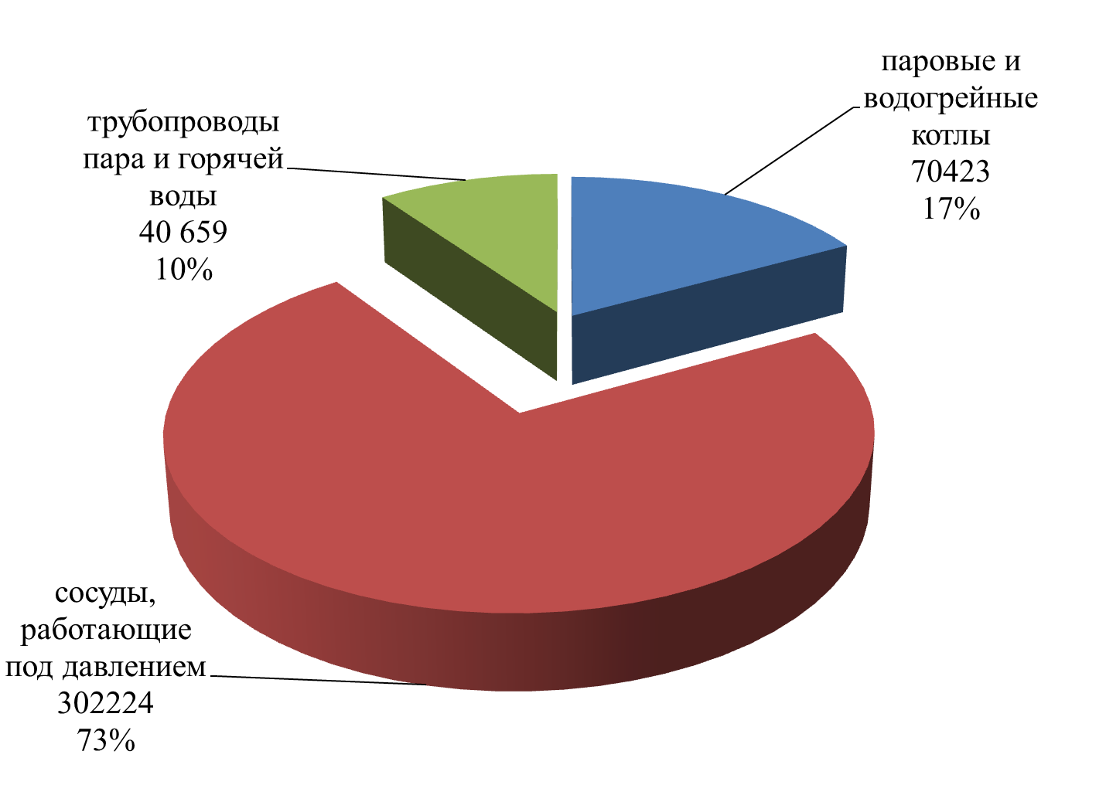
Соотношение поднадзорного оборудования по типу

Slide 16
ТР ТС 032/2013
состоит: 8 разделов, 3 Приложения
1. Область применения.
2. Основные понятия.
3. Правила обращения на рынке.
4. Обеспечение безопасности оборудования при разработке (проектировании), изготовлении (производстве).
5. Обеспечение соответствия требованиям безопасности.
6. Оценка (подтверждение) соответствия оборудования.
7. Маркировка оборудования единым знаком обращения продукции на рынке государств – членов Таможенного союза.
8. Защитительная оговорка.
П.1. Классификация оборудования по категориям опасности.
П.2. Требования к безопасности оборудования при разработке (проектировании), изготовлении (производстве).
П.3. Требования к отличительной окраске и идентификационной информации

Slide 17
Паспорт оборудования является основным документом для идентификации оборудования.
Наличие паспорта оборудования обязательно для обращения оборудования на таможенной территории Таможенного союза на всех стадиях жизненного цикла оборудования.
Паспорт оборудования оформляется изготовителем.
На паспорте оборудования проставляется печать изготовителя и указывается дата его оформления.
В регламенте дана информация о обязательном содержании паспортов:
Трубопровода;
Котла;
Сосуда;
Баллона;
Арматуры

Slide 18
Руководство (инструкция) по эксплуатации включает в себя:
- сведения о конструкции, принципе действия, характеристиках (свойствах) оборудования;
- указания по монтажу или сборке, наладке или регулировке, техническому обслуживанию и ремонту оборудования;
- указания по использованию оборудования и меры по обеспечению безопасности, которые необходимо соблюдать при эксплуатации оборудования;
- назначенные показатели (назначенный срок хранения, назначенный срок службы и (или) назначенный ресурс) в зависимости от конструктивных особенностей
- перечень критических отказов, возможные ошибочные действия персонала, которые приводят к инциденту или аварии;

Slide 19
Техническая документация, сопровождающая ОРПД
а) паспорт оборудования;
б) копия обоснования безопасности;
в) чертеж общего вида;
г) паспорта предохранительных устройств (при их наличии в соответствии с проектной документацией);
д) расчет пропускной способности предохранительных устройств (при их наличии в соответствии с проектной документацией);
е) расчет на прочность оборудования;
ж) руководство (инструкция) по эксплуатации;
з) чертежи, схемы, расчеты и другая документация в соответствии с договором поставки (контракта).

Slide 20
Енисейское управление Федеральной службы по экологическому,
технологическому и атомному надзору
Характерные нарушения, допускаемые при подтверждении соответствия требованиям технического регламента Таможенного союза «О безопасности оборудования, работающего под избыточным давлением» (ТР ТС 032/2013), установленные по результатам мониторинга национальных реестров сертификатов и деклараций и информации, поступающей в Ростехнадзор от потребителей продукции
26 апреля 2017 года

Slide 21
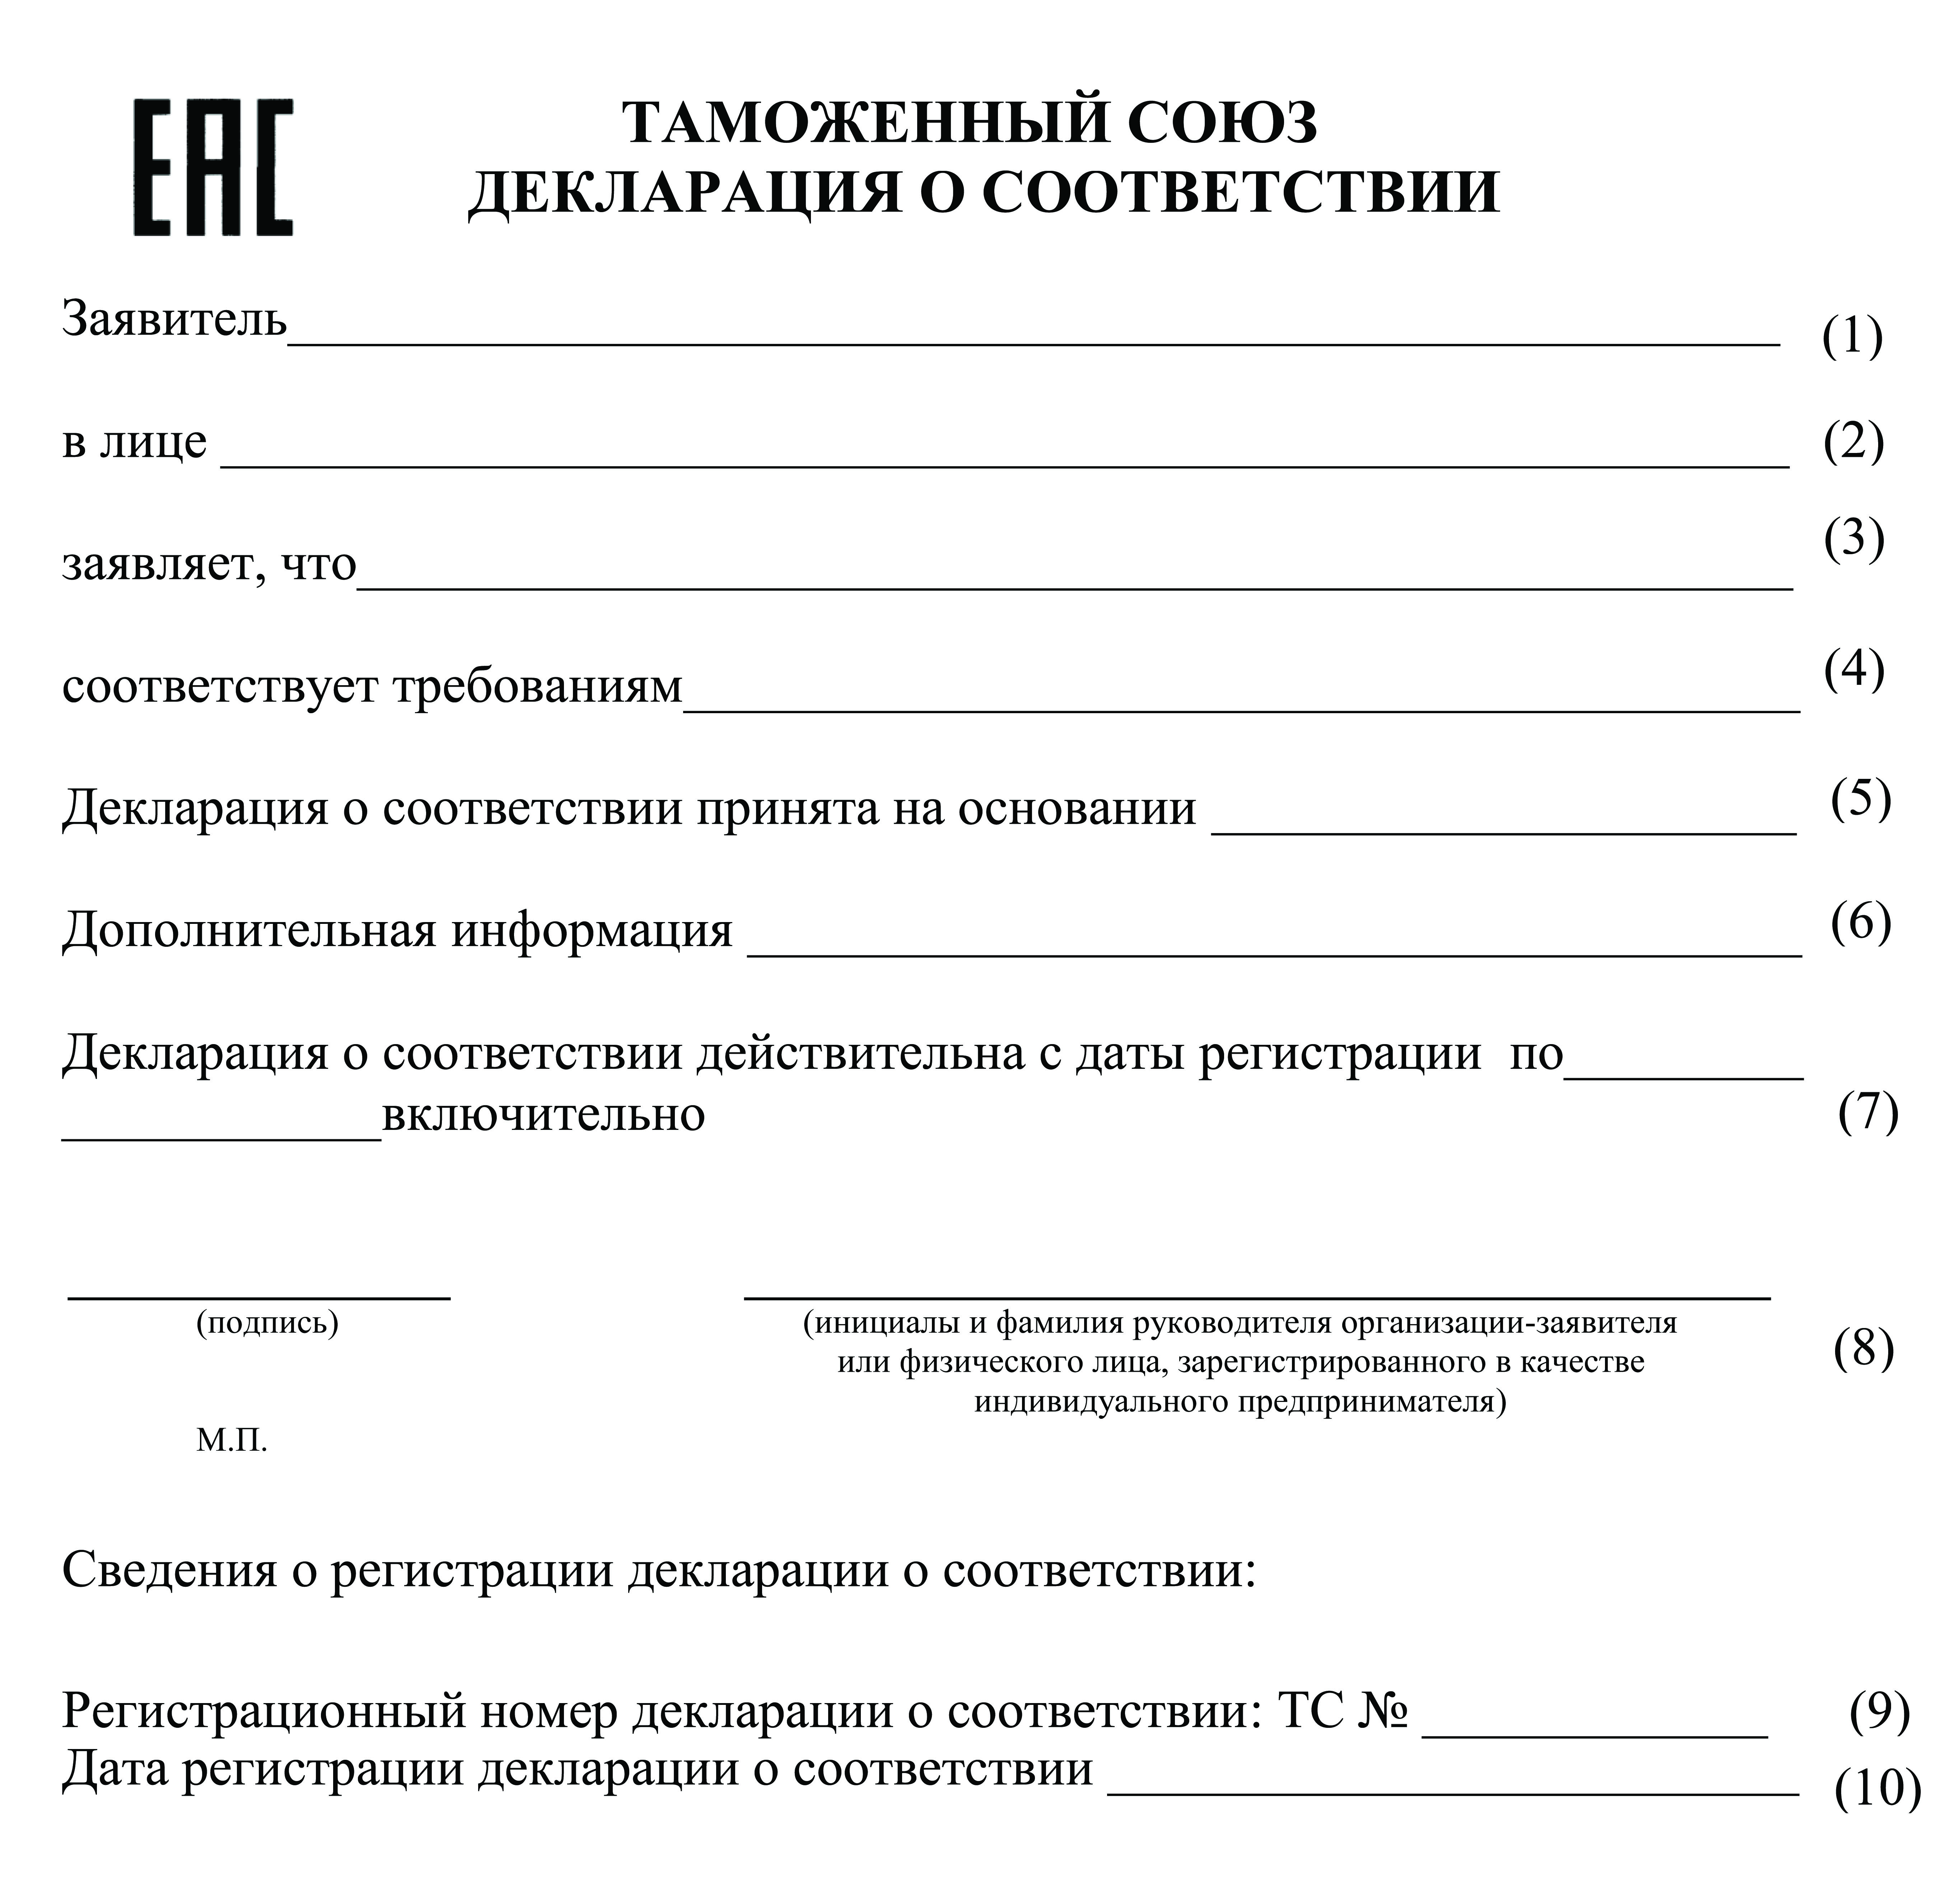
Решение Коллегии Евразийской экономической комиссии от 25.12.2012 № 293 «Единые формы сертификата соответствия и декларации о соответствии техническим регламентам Таможенного союза и правилах их оформления»
полное наименование заявителя, сведения о государственной регистрации юридического лица или физического лица, зарегистрированного в качестве индивидуального предпринимателя, место нахождения, в том числе фактический адрес, - для юридического лица или место жительства - для физического лица, зарегистрированного в качестве индивидуального предпринимателя, а также телефон, факс, адрес электронной почты
должность, фамилия, имя, отчество руководителя организации-заявителя, который принимает декларацию о соответствии.

Slide 22
Решение Коллегии Евразийской экономической комиссии от 25.12.2012 № 293 «Единые формы сертификата соответствия и декларации о соответствии техническим регламентам Таможенного союза и правилах их оформления»
сведения о документах, подтверждающих соответствие продукции требованиям технического регламента Таможенного союза (протоколы исследований (испытаний) или измерений с указанием номера, даты, наименования испытательной лаборатории (центра), регистрационного номера аттестата аккредитации и срока его действия, другие документы, представленные заявителем в качестве доказательства соответствия требованиям технического регламента Таможенного союза)
условия и срок хранения продукции, срок службы (годности) и при необходимости иная информация, идентифицирующая продукцию
дата прекращения действия декларации о соответствии

Slide 23
Решение Коллегии Евразийской экономической комиссии от 25.12.2012 № 293 «Единые формы сертификата соответствия и декларации о соответствии техническим регламентам Таможенного союза и правилах их оформления»
сведения о продукции, в отношении которой принята декларация о соответствии, включая:
полное наименование продукции;
сведения о продукции, обеспечивающие ее идентификацию;
полное наименование изготовителя, включая место нахождения, в том числе фактический адрес, - для юридического лица и его филиалов, которые производят продукцию, или место жительства - для физического лица, зарегистрированного в качестве индивидуального предпринимателя;
наименование и реквизиты документа (документов), в соответствии с которыми
изготовлена продукция;
код (коды) продукции в соответствии с единой Товарной номенклатурой внешнеэкономической деятельности Таможенного союза;
наименование объекта декларирования (серийный выпуск, партия или единичное изделие).

Slide 24
Характерные нарушения и ошибки при подтверждении соответствия
Оформление заполнение бланка сертификата соответствия и декларации о соответствии
Пункты 50 и 57 ТР ТС 032/2013 Декларация о соответствии (Сертификат соответствия) оформляется в соответствии с единой формой декларации о соответствии (сертификата соответствия) требованиям технического регламента Таможенного союза и правилами ее оформления, утвержденными Решением Коллегии Евразийской экономической комиссии от 25 декабря 2012 г. N 293.
Оформление одного сертификата соответствия оборудования требованиям нескольких технических регламентов например ТР ТС 010/2011 и ТР ТС 032/2013 при несовпадении установленных в них форм и схем подтверждения соответствия.
ТР ТС 032/2013 в отличие от ТР ТС 010/2011 не предусматривает возможность замены декларирования на сертификацию
Выбор форм и схем подтверждения соответствия не соответствующих заявленному оборудованию или его элементам в конкретном случае по причине ошибочного трактования требований ТР ТС 032/2013, в том числе ошибки при определении категории оборудования, а также оформление одного документа подтверждающего соответствие оборудования разных категорий (по характеристикам, агрегатному состоянию (жидкость, газ) и группам сред) для которого в ТР ТС 032/2013 предусмотрены разные формы и схемы подтверждения соответствия.
Невыполнение необходимого объема работ по исследованию, испытанию оборудования, предусмотренного в ТР ТС 032/2013 для выбранной заявителем схемы подтверждения соответствия
Оформление сертификата или регистрация декларации Органом по сертификации на основании не полного комплекта доказательных документов (пункт 45 ТР ТС 032/2013), или комплекта технической документации несоответствующей требованиям ТР ТС 032/2013 (пункты 16 – 27 ТР ТС 032/2013 ) перечень технической документация, паспорт, руководство по эксплуатации)

Slide 25
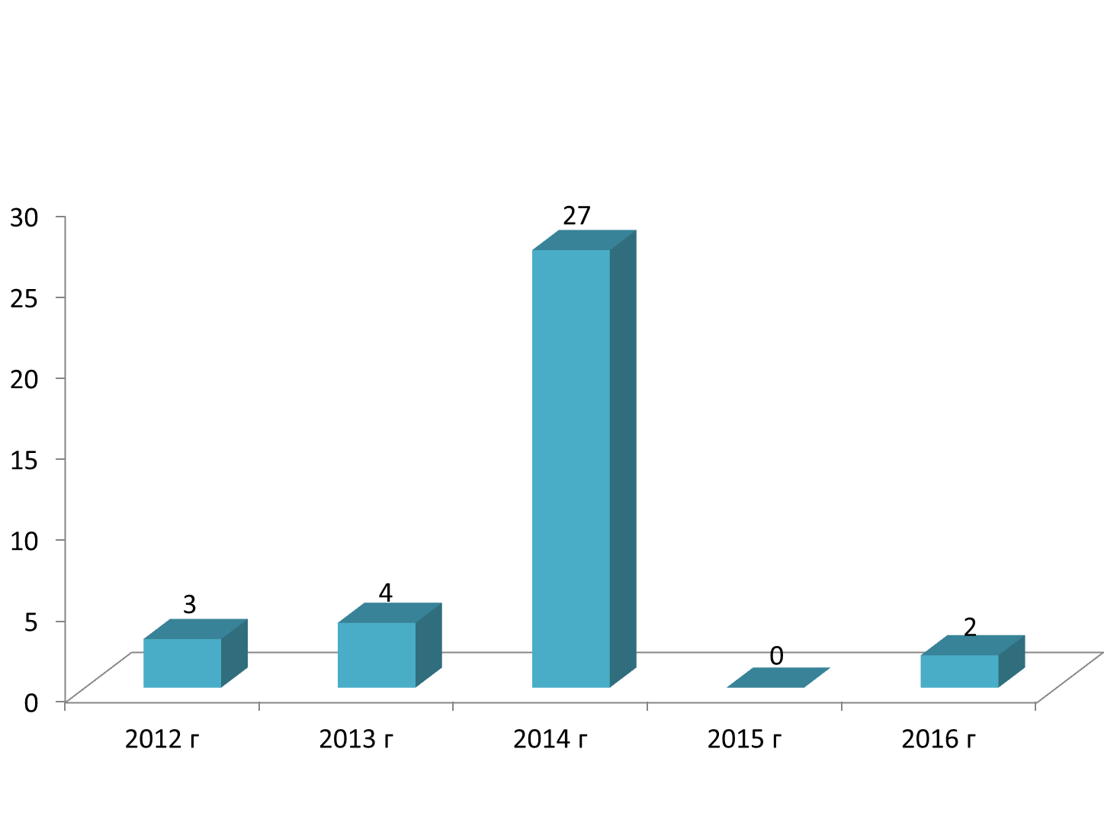
Общая динамика травматизма при эксплуатации оборудования, работающего под избыточным давлением

Slide 26
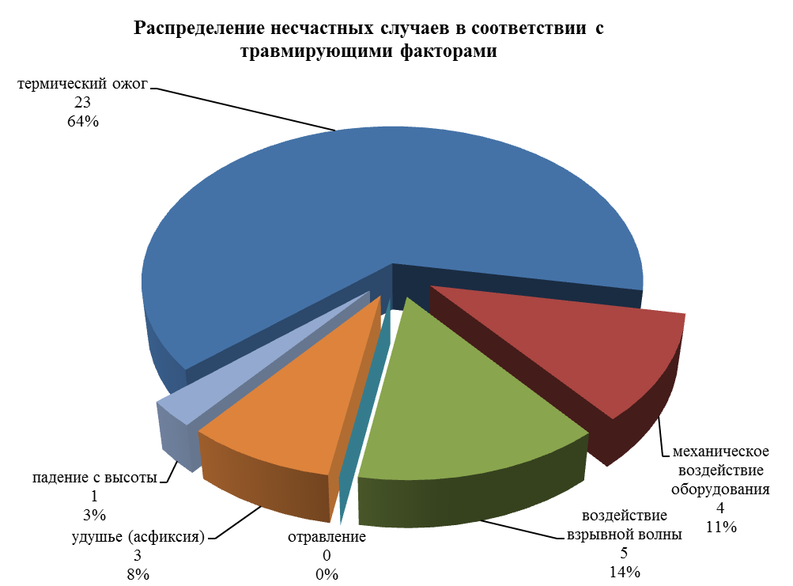

Slide 27
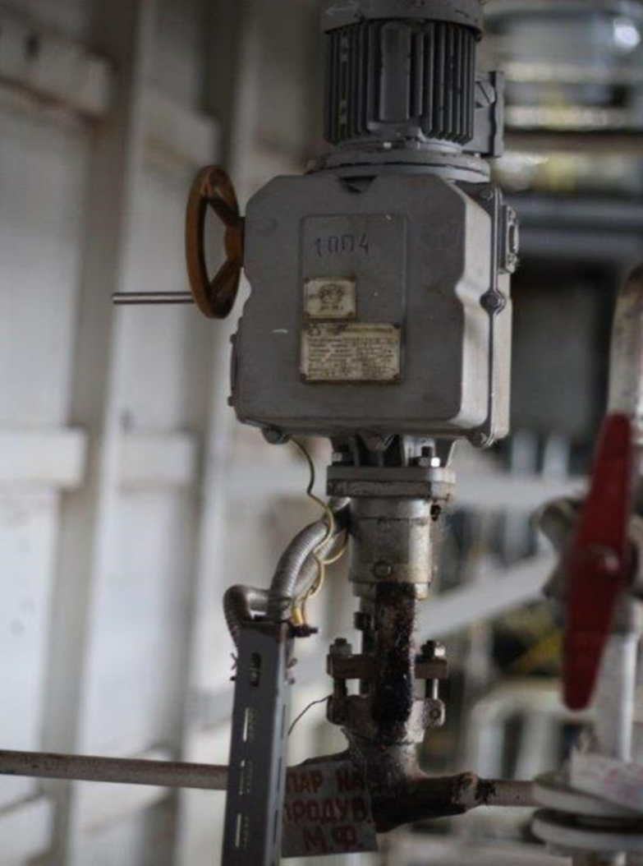
Электрифицированная задвижка «Пар на продувку МФ» на к/а№1 - установлена непосредственно на трубопроводе ду15

Slide 28
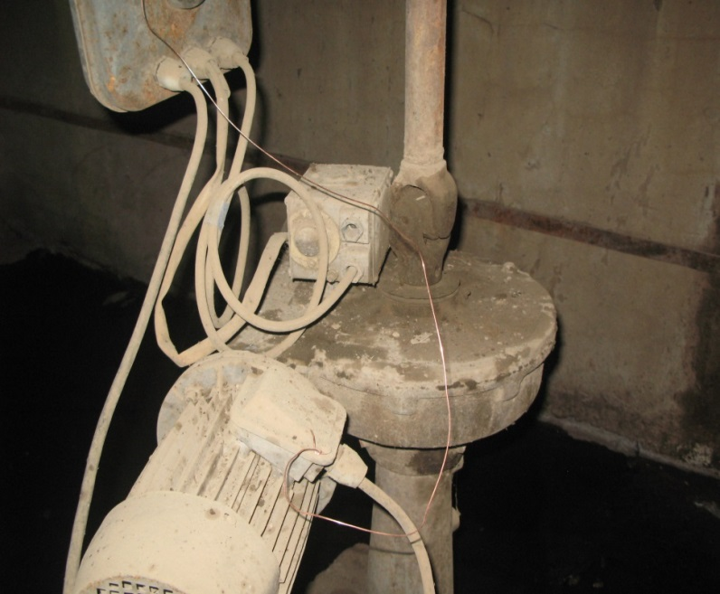
Расследование аварии на Березовской ГРЭС
Ввиду загустевания смазки в редукторе колонкового привода, выбило автомат питания эл. двигателя привода, и при последующих попытках сборки схемы и закрытия от электропривода, выбивало автомат питания указанной арматуры.
Вывод
Не ведется необходимый контроль наличия смазки подшипников, узлов приводных механизмов, винтовых пар шпиндель - резьбовая втулка, в редукторах электроприводов арматуры при эксплуатации арматуры

Slide 29
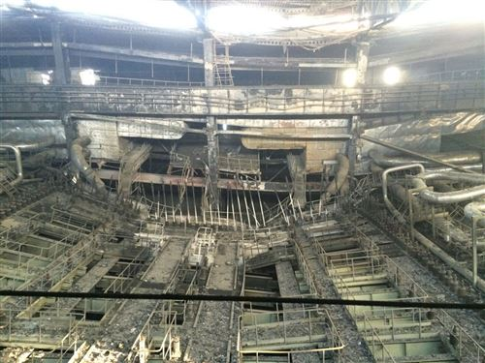
Авария Березовская ГРЭС 01.02.2016

Slide 30
Экспертиза промышленной безопасности оборудования, работающего под давлением, после аварии или инцидента на опасном производственном объекте
часть 2
статьи 7 Федерального закона №116-ФЗ «О промышленной безопасности опасных производственных объектов» от 21.07.1997
подп. «г» п. 411
Федеральных норм и правил в области промышленной безопасности «Правила промышленной безопасности опасных производственных объектов, на которых используется оборудование, работающее под избыточным давлением», утв. Приказом Ростехнадзора от 25.03.2014 №116.

Slide 31
Спасибо за внимание!
Сайт Енисейского управления Ростехнадзора:
enis.gosnadzor.ru

